Slide 1

《系统辨识》
CH6 神经网络模型辨识
侯媛彬 秦学斌 宋春峰 许琼

Slide 2
要点：
神经元网络特点
神经网络模型辨识中常用结构
改进的BP网络训练算法
神经网络辨识MATLAB仿真举例
具有噪声二阶系统辨识的MATLAB程序剖析
多维非线性辨识的MATLAB程序剖析
基于改进遗传算法的神经网络及其应用
模糊神经网络原理及其应用
FNN对非线性多变量系统的MATLAB解耦仿真
难点：
改进的BP网络训练算法
神经网络辨识MATLAB仿真举例
FNN对非线性多变量系统的MATLAB解耦仿真

Slide 3
6.1神经网络概念与特性
神经元网络:是智能控制技术的三大组成部分（神经网络、模糊控制和专家系统）之一。人工神经元是专家根据生物神经元特点在工程上的应用研究发展起来的，它是神经网络的基本处理单元。不同类型的神经网络有各自的激发函数和学习方法。由于神经网络对非线性具有较强的跟踪或自适应能力，因此，神经元网络作为一种新技术引起了人们的巨大兴趣，并越来越多地用于辨识和控制领域。

Slide 4
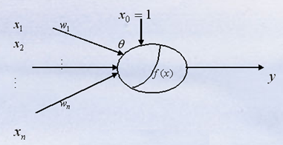
6.1.1人工神经元模型
人工神经元是神经网络的基本处理单元。它是对生物神经元的简化和模拟。图6.1表示了一种简化的神经元结构。
图6.1神经元结构模型

Slide 5
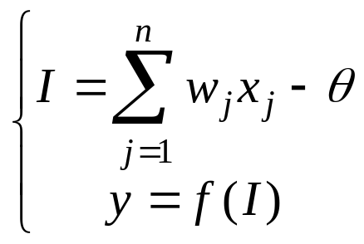




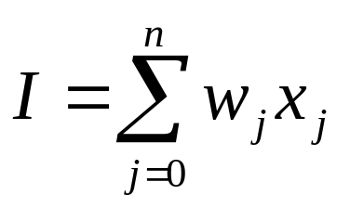

从图可见，它是一个多输入、单输出的非线性元件，其输入输出关系可描述为：
(6.1)
其中 是从其它细胞传来的输入信号， 为阈值，权系数 表示连接的强度，说明突触的负载。 称为激发函数或作用函数，其非线性特性可用阈值型、分段线性型和连续型激发函数近似。
为了方便，有时将- 也看成是对应恒等于1的输入的权值,(6.1)式的和式变成：
(6.2)
其中

Slide 6
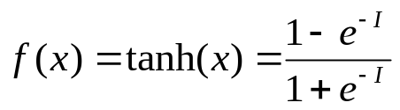
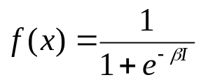

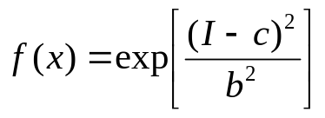
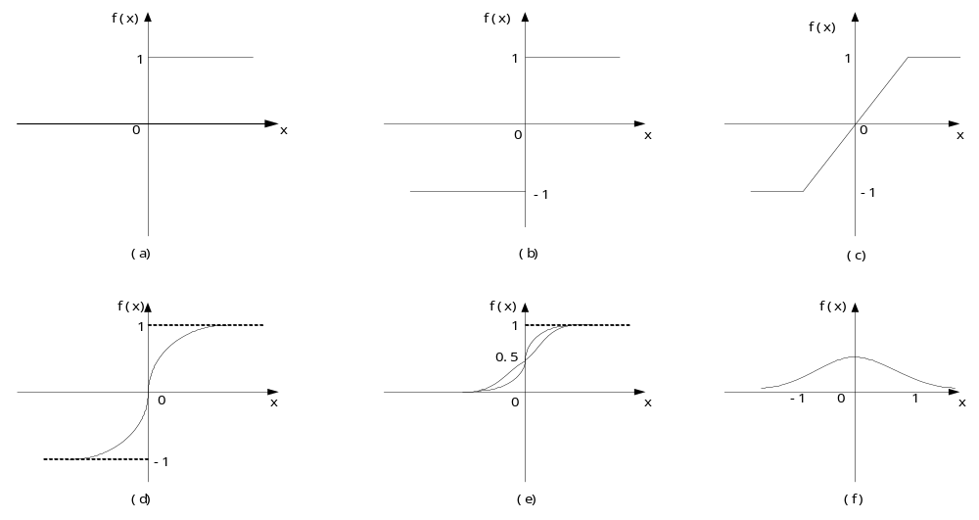
6.1.2激发函数
常用的激发函数如图6.2示。图中(a)和(b)为阈值型函数;(c)为饱和型函数;(d)是双曲型函数或称为对称的sigmoid函数 ; (e)是sigmoid函数, 通常情况下 取1； (f)是高斯函数,
c是高斯函数中心值，c为0时函数以纵轴对称，b是高斯函数尺度因子，b确定高斯函数的宽度。
图6.2激发函数

Slide 7
6.1.3神经网络模型分类
神经网络是由大量的神经元广泛连接成的网络。根据连接方式的不同，神经网络可以分为两大类：无反馈的前向网络和相互连接型网络(包括反馈网络)如图6.3所示。前向网络有输入层、隐含层（简称隐层也称中间层）和输出层，隐层可以有若干层，每一层的神经元只接受前一层神经元的输出。而相互结合型网络的神经元相互之间都可能有连接，因此，输入信号要在神经元之间反复往返传递，从某一初态开始，经过若干次的变化，渐渐趋于某一稳定状态或进入周期振荡等其它状态。
Notes:
条理化

Slide 8
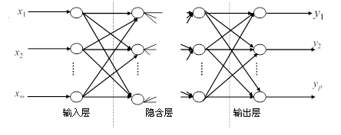
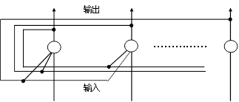
(a)前向网络
(b)反馈型神经网络结构
图6.3两种不同连接方式的网络

Slide 9
6.1.4神经网络学习方法
1）学习方法的种类
神经网络学习方法有多种。若按学习规则，网络的学习可分为三类：相关规则，即仅仅根据连接间的激活水平改变权值；纠错规则，即依赖关于输出节点的外部反馈来改变权系数；无教师学习规则，即学习表现为自适应于输入空间的检测规则。
（1）相关规则相关规则常用于自联想网络，执行特殊记忆状态的死记式学习，也属于无教师的学习。Hopfied网络就是如此，所采用的是修正的Hebb规则。
（2）纠错规则从方法上等效于梯度下降法，通过在局部最大改善的方向上逐步地进行修正，力图达到表示函数功能的全局解。感知器即使用纠错规则：①若一节点的输出正确，一切不变；②若输出本应为0而为1，则相应的权值减小；③若输出应为1而为0，则权值增加。

Slide 10


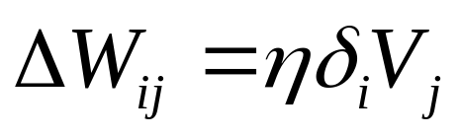


对于 学习规则，可分为一般 规则和广义 规则，常见的有以下3种。
① 学习规则。它优于感知器学习，因为 不是固定的量而与误差成正比，即
(6.3)
这里 是全局控制系数，而, 即期望值和实际值之差。
学习规则和感知器学习规则一样只适用于线性可分函数，无法用于多层网络。

Slide 11
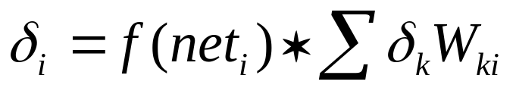


②广义 规则。它可在多网络上有效的学习，其关键是对隐节点的偏差 如何定义和计算。对BP算法，当i为隐节点时，定义
(6.4)
这里 是节点i到上一层节点k的权值， 为连续的一次可微函数，将某一隐节点馈入上一层节点的误差的比例总和(加权和)作为该隐节点的误差，通过可观察到的输出节点的误差，下一层隐节点的误差就能递归得到。广义的 规则可学习非线性可分函数。

Slide 12
（3）无教师学习规则
在这种学习规则中，关键不在于实际节点的输出怎样与外部的期望输出相一致，而在于调整参数以反应观测事件的分布。诸如的自适应共振理论(ART)、自组织特征映射和Klopf的享乐主义神经元都是无教师学习。
这类无教师学习的系统并不在于寻找一个特殊函数表示，而是将事件空间分类成输入活动区域，且有选择的对这些区域响应。它在应用于开发由多层竞争族组成的网络等方面有良好的前景。它的输入可以是连续值，对噪声有较强的抗干扰能力，但对较少的输入样本，结果可能依赖于输入顺序。

Slide 13
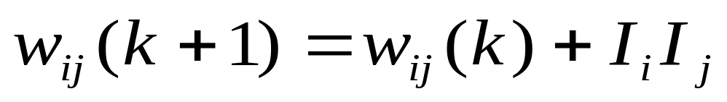


2）常用神经网络的学习方法
(1)Hebb学习方法
基于对生理学和对心理学的长期研究，D.O.Hebb提出了生物神经元学的阶段，即当两个神经同时处于兴奋状态时，它们之间的连接应当加强。这一假设可描述成
(6.5)
式中 为连接从神经元i到神经元j的当前权值； 为神经元i,j的激活水平。
Hebb学习方法是一种无教师的学习方法，它只根据神经元连接间的激活水平改变权值，因此这种方法亦称相关规则。

Slide 14
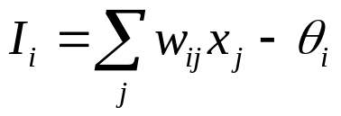
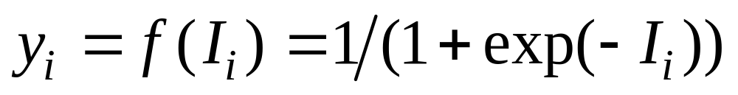
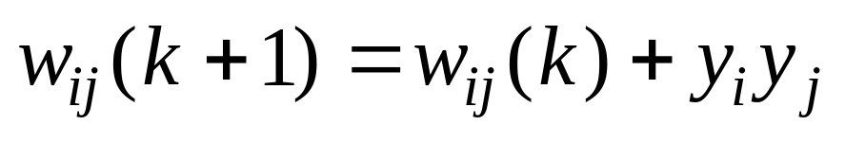
当神经元由(6.1)描述时，即
(6.6)
则Hebb学习方法改写成
(6.7)
另外，根据神经元状态变化来调整权值的Hebb学习方法称为微分Hebb学习方法，可描述为
(6.8)

Slide 15
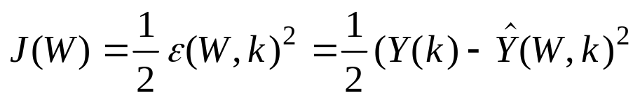




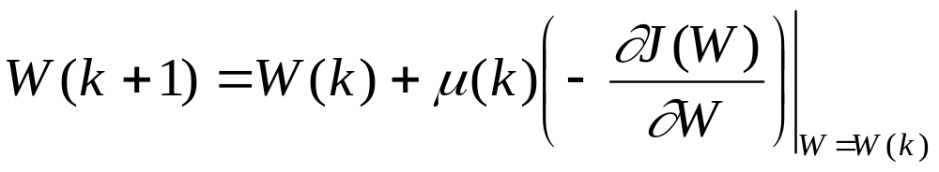
(2)梯度下降法
梯度下降法是一种有教师信号的学习。假设下列准则函数
(6.9)
其中 代表希望的输出， 为期望的实际输出，W是所有权值组成的向量， 为 对 的偏差。现在的问题是如何调整W使准则函数最小。
梯度下降法(Gradientdeclinemethod)可用来解决此问题，其基本思想是沿着J(W)的负梯度方向不断修正W(k)值，直至J(W)达到最小。这种方法的数学表达式为
(6.10)

Slide 16

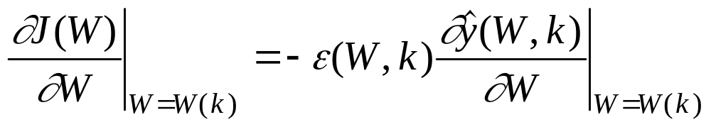


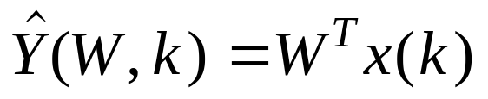


其中 是控制权值修正速度的变量，J(W)的梯度为
(6.11)
在上述问题中，把网络的输出看成是网络权值向量W的函数，因此网络的学习就是根据希望的输出和实际之间的误差平方最小原则来修正网络的权向量。根据不同形式的 可推导出相应的算法： 规则和BP算法。
(3)Deta( )规则
在B.WidroW的自适应线性元件中，自适应线性元件的输出表示为
(6.12)
其中， 为权值向量， 为k时刻的输入模式。
因此准则函数J(W)的梯度为:

Slide 17
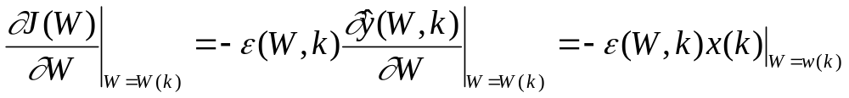
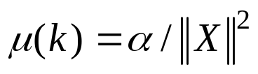
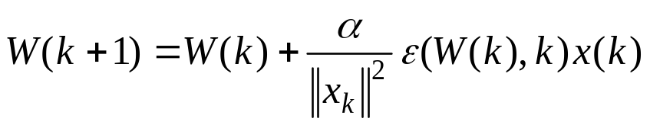




(6.13)
当 时，有Widrow的规则为
(6.14)
是控制算法和收缩性的常数，实际中往往取
为了便于计算， 规则可以表达下面形式：
或
(6.15)
其中， 常取 取0.9。

Slide 18
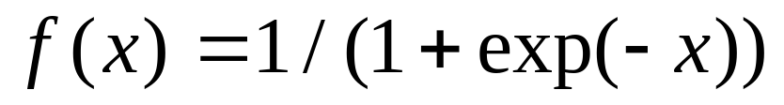
(4)BP算法
误差反向传播的BP算法(Back-propagationAlgorithm，简称为BP算法)的早在1974年Webos在他的论文中提出一种BP学习理论，到1985年发展了BP网络训练算法。BP网络不仅有输入层结点、输出层节点，而且有隐层节点(可以是一层或多层)。其作用函数通常选用连续可导的Sigmoid函数：
(6.16)
Notes:
精炼

Slide 19
在系统辨识中常用的是一种典型的多层并行网，即多层BP网。这是一种正向的、各层相互全连结的网络。对于输入信号要经过输入层，向前传递给隐层节点。经过激发(作用)函数后，把隐层节点的输出传递到输出节点，再经过激发函数后才给出输出结果。如果输出层得不到期望的输出，则转入反向传播，将误差信号沿原来的连接通路反回。通过修改各层神经网络的权值，使过程的输出和神经网络模型的输出之间的误差信号最小为止。BP算法是梯度下降法的改进算法，在6.3.2中讨论BP网络时展开讨论。

Slide 20
（5）竞争式学习
竞争式学习属于无教师学习方式。这种学习方式是利用不同层间的神经元发生兴奋性联接，以及同一层内距离很近的神经元间发生同样的兴奋性联接，而距离较远的神经元产生抑制性联接。在这种连接机制中引入竞争机制的学习方式称为竞争式学习。其本质在于神经元网络中高层次的神经元对低层次的神经元的输入模式进行识别。

Slide 21
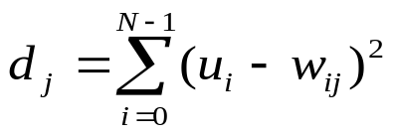



（5）竞争式学习
竞争式机制的思想源于人的大脑的自组织能力，所以将这神经网络称为自组织神经网络（自适应共振网络模型(AdaptiveResonanceTheory,ART)。自组织神经网络要求是识别与输入最匹配的节点，定义距离 为接近距离测度，具有最短距离的节点选作胜者。它的权值向量经修正； ,使该节点对输入更敏感，其中 是N个输入变量中距离半径较小或接近于0的部分。

Slide 22
6.1.5神经元网络特点
神经元网络作为一种新技术迅速发展，并越来越多地用于复杂系统的辨识和控制领域，是因为与传统的辨识和控制技术相比，神经网络具有以下主要特性：
①非线性特性神经元网络在理论上可以趋近任何非线性的映射。对于非线性复杂系统的建模、预测，神经元网络比其它方法更实用与经济。
②平行分布处理神经网络具有高度平行的结构，这使其本身可平行实现。故较其它常规方法有更大程度的容错能力。
③硬件实现神经网络不仅可以平行实现，而且一些制造厂家已经用

Slide 23
专用的VLSI硬件来制作神经网络。
④学习和自适应性利用系统实际统计数据，可以对网络进行训练。受适当训练的网络有能力泛化，即当输入出现训练中未提供的数据时，网络也有能力进行辨识。神经网络还可以在线训练。
⑤数据融合网络可以同时对定性定量的数据进行操作。在这方面，网络正好是传统工程（定量数据）和人工智能领域（符号数据）信息处理技术之间的桥梁。
⑥多变量系统神经网络能处理多输入信号，且可以具有多个输出，故适用于多变量系统。

Slide 24
6.2神经网络模型辨识中常用结构
模型辨识中有正向建模和逆向建模的结构，正向建模中分为串-并辨识的结构及并联辨识结构；逆向建模又分为直接逆向辨识结构和特殊逆向辨识结构。为了在模型辨识中能选准结构，下面分析它们各自的优缺点。
在系统辨识中有一个重要问题是系统的可辨识性，即给定一个特殊的模型结构，被辨识的系统是否可以在该结构内适当地被表示出来。因此，必须预先给予假设，(如果采用神经网络方法对系统进行辨识时)即所有被研究的系统都属于所选神经网络可以表示的一类里，根据这个假设，对同样的初始条件和任何特定输入，模型和系统应产生同样的输出。
Notes:
精炼

Slide 25
6.2神经网络模型辨识中常用结构
因此，辨识的系统就是根据模系统过程的输出误差，利用网络的算法调节神经元网络的参数。直到模型参数收敛到它们的期望值。如果神经元网络训练过程要表示系统正向动态，这种建模方法就叫做正向辨识建模。其结构图示于图6.4。图中TDL代表具有抽头的延时线,神经元网络与过程平行，系统与神经网络的预估误差用作网络的训练信号，这种结构也称为串-并辨识模型。学习的方法是有监督的。教师信号(即系统的输出)直接向神经网络提供目标值。通过网络将预估误差直接反传进行训练。

Slide 26
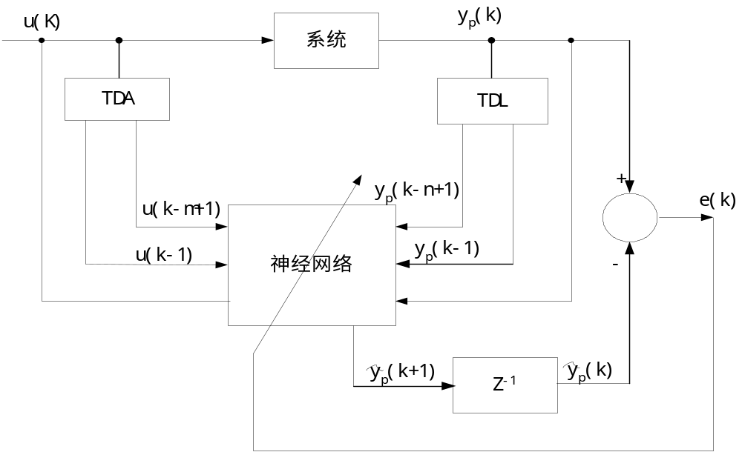
图6.4正向建模(串-并辨识)结构图

Slide 27
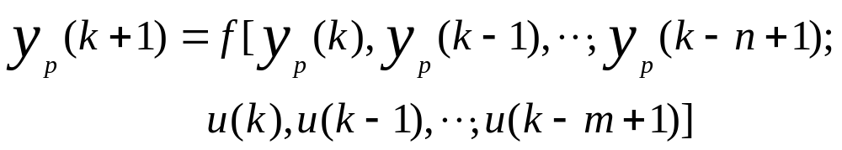


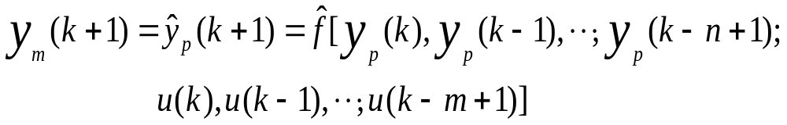
假定所被辨识系统具有以下形式:
(6.17)
式(6.17)是非线性的离散时间差分方程， 代表在时间k+1时刻系统的输出。它是给神经网络提供的教师信号，它取决于过去n个输出值、过去m个输入值。这里只考虑系统的动态部分，还没有计入系统所承受的的扰动。
为了系统建模，可将神经网络的输入输出结构选择得与要建模的系统(6.17)相同，用 表示网络的输出，则神经网络模型为
(6.18)

Slide 28


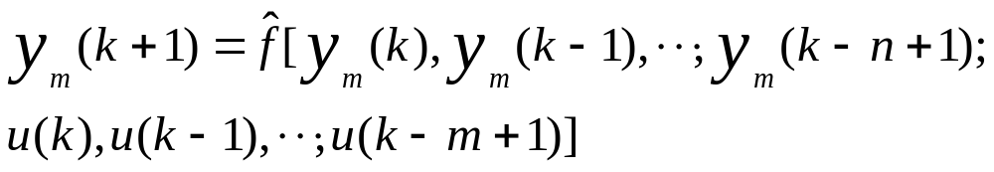
如果将图6.4神经网络模型的输入中 换成 ,模型的输入是由过程的输入和模型自身的输出反馈构成的，这就是正向建模的并联连接结构如图6.5所示。其模型的输出可写成(6.19)的形式。
(6.19)
式中的表示网络输入-输出的映射。

Slide 29

式中表示网络输入-输出的映射。在这种情况下，输入到网络的量包括了神经网络模型的过去值。虽然神经网络模型内部还是静态函数，但整体上构成一个动态系统。在训练时通过对网络的参数调整，使模型动态映射到输出，从而逼近被测系统的非线性变化轨线。这种并联辨识的模型，在输入作用下，可以得到更好的输出预测。在这种意义下，我们称该模型为常时段预测模型。这种结构的模型比图6.4结构的模型对非线性特性有更好的逼近能力。图6.5是一种常用形式。

Slide 30
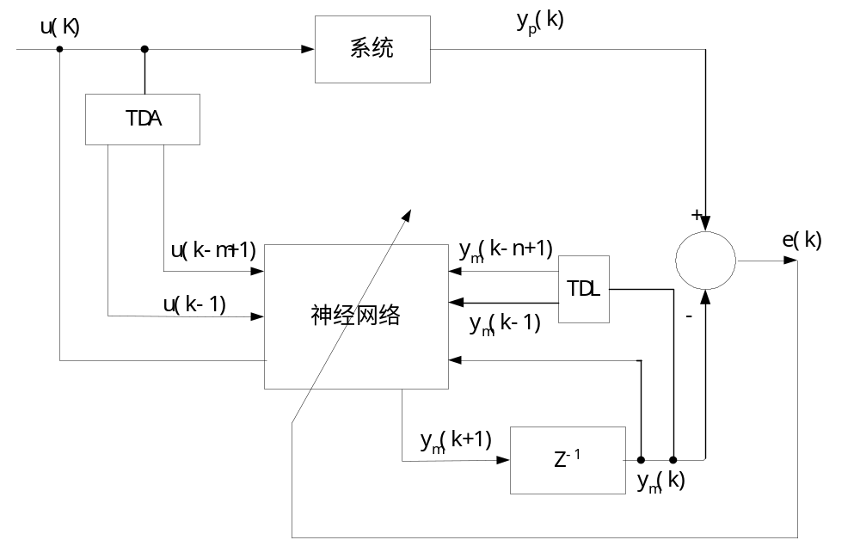
图6.5正向建模(并联辨识)结构图
u
动态系统
y
MN
图6.6直接逆辨识建模结构

Slide 31




另外，如果把图6.7所示的双网辨识结构稍作改动，即 用 的输出u(k)作 的输入， 的输出和系统的输出y(k)比较之差来调节 的权值；用系统的输出y(k)和系统输出期望值之差 来调整的权值 。这样的网络结构被称为正-逆建模结构， 变为正向辨识建模网络,则 是逆控制器。
u
e1
yd
NN1
动态系统
y
e2
v
NN2
图6.7双网结构(直接逆控制)

Slide 32

6.3辨识中常用网络训练算法
系统辨识和自适应控制是紧密相关，从上述辨识的常用结构可以看出,正向建模中被辨识系统类似于自适应控制系统的参考模型；双网辨识结构中的系统输出期望值 类似于参考模型的输出。因此，这一节首先讨论模型参考自适应系统的基本结构；其次是对在系统辨识中常用的BP网络训练算法进行较详细地描述。
6.3.1自适应控制系统基本结构
自适应控制系统是一种高性能复杂控制系统。它既不同于一般的反馈控制系统，也不同于确定性最优控制系统和随机最优控制系统。要阐明自适应控制系统的概念，必要明确它与最优控制系统的区别。这种区别主要在于所研究的对象不同，要解决的问题不同。模型参考自适应系统是最常用的一种自适应系统，它是由参考模型、可调系统和自适应机构三个部分组成。常见的一种结构为并联模型参考自适应系统如图6.8所示。图中可调系统包括受控对象、前置控制器和反馈控制器。

Slide 33
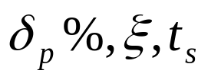
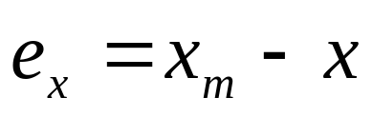
参考模型
Xm ym
e
u
前置控制器
+
X 受控过程 y
+ -
反馈控制器
自适应机构
图7.8并联模型参考自适应系统
对可调系统的工作要求，如时域指标 ，或通频带等可由参考模型直接决定。因此，参加模型实际上是一个理想的控制系统，这就是模型参考自适应系统不同于其它形式的控制，它无需进行性能指标变换。参考模型与可调系统两者性能之间的一致性由自适应机构保证，所以，自适应机构的设计十分关键，性能一致性程度由状态向量
(6.20)

Slide 34
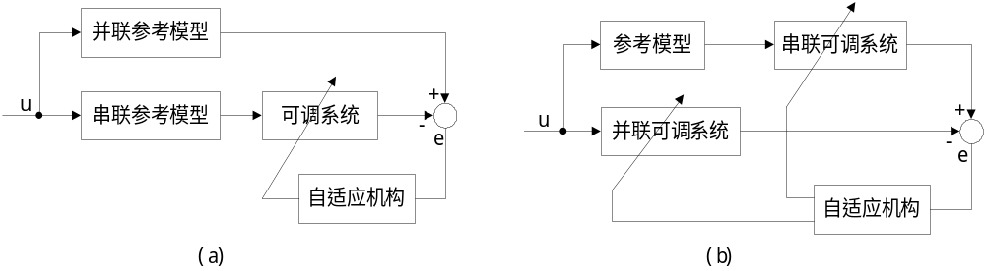
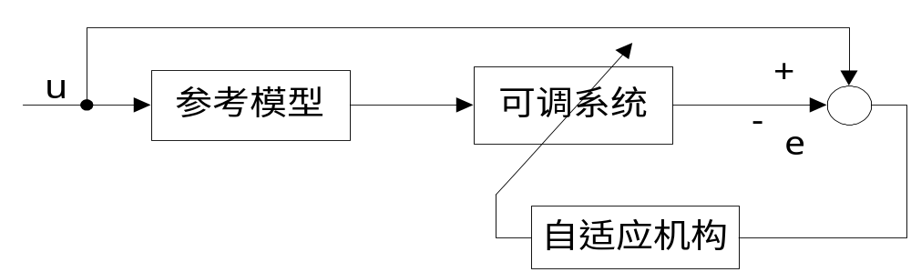
(c)
并串联；(b)串并联；(c)串联
图7.9其它形式的模型参考自适应系统

Slide 35
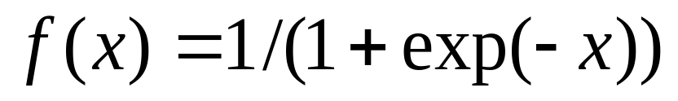
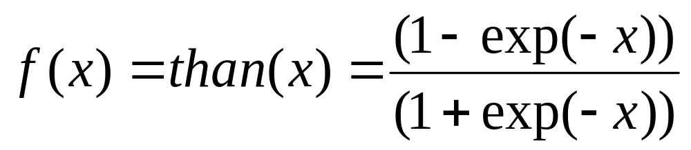
6.3.2辨识中常用BP网络训练算法
在非线性系统模型辨识中，常用的是一种典型的多层并行网，即多层BP网络。其激发函数通常选用连续可导的Sigmoid函数：
(6.22)
在被辨识的模型特性在正负区间变化时，激发函数选对称的Sigmoid函数，又称双曲函数
(6.23)

Slide 36















设三层BP网络如图6.10所示，输入层有M节点，输出层有L节点,而且隐层只有一层，具有N个节点。一般情况下
图7.10三层BP网络
设输入层神经节点的输出为 ；隐层节点的输为 ；输出层神经节点的输出
神经网络的输出向量 ；期望的网络输出向量 。

Slide 37

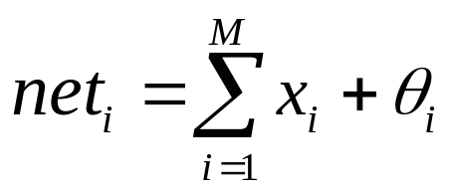


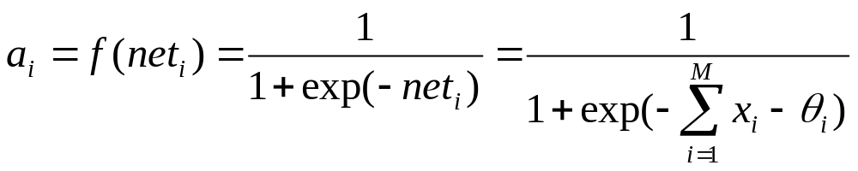
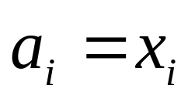
下面讨论一阶梯度优化方法，即BP算法。
1）网络各层神经节点的输入输出关系
输入层第 个节点的输入为
(6.24)
式中 为神经网络的输入， 为第 个节点的阈值。对应的输出为
(6.25)
在BP学习中，通常令：

Slide 38
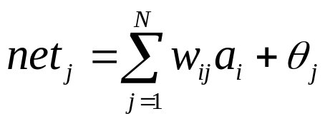


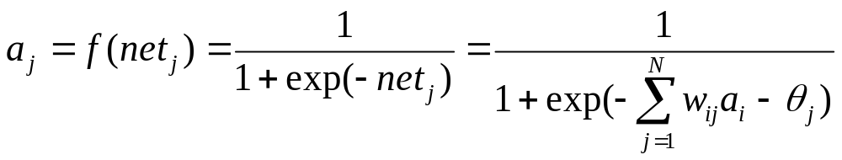
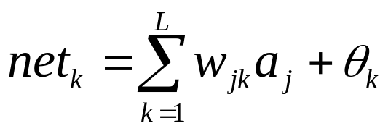


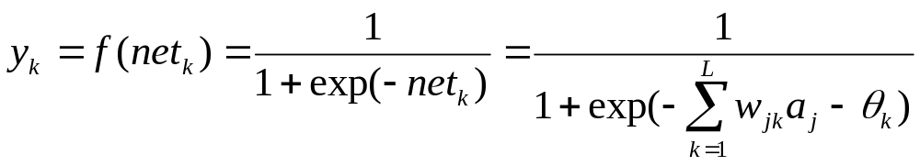
隐层第 个节点的输入为
(6.26)
式中， 分别为隐层的权值和第 个节点阈值。对应的输出为
(6.27)
(6.28)
输出层第 个节点的输入为
式中， 分别为隐层的权值和第 个节点阈值。对应的输出为
(6.29)

Slide 39
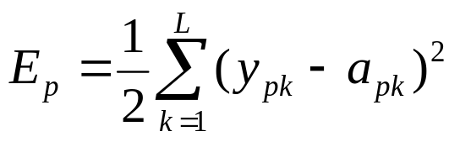
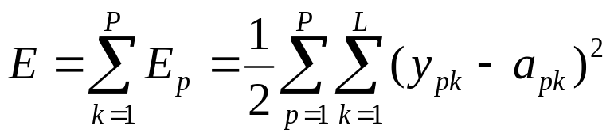


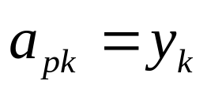
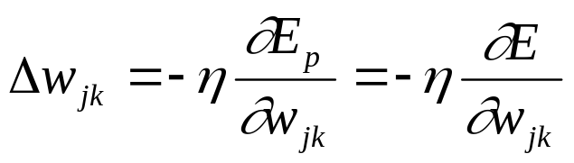
2）BP网络权值调整规则
定义每一样本的输入输出模式对的二次型误差函数为
(6.30)
则系统的误差代价函数为
(6.31)
式中， 和 分别为样本模式对数和网络输出节点数。问题是如何调整连接权值使误差代价函数E最小。下面讨论基于式(6.30)的一阶梯度优化方法，即最速下降法。
①当计算输出层节点时， ，网络训练规则将使E在每个训练循环按梯度下降，则权系数修正公式为
(6.32)

Slide 40




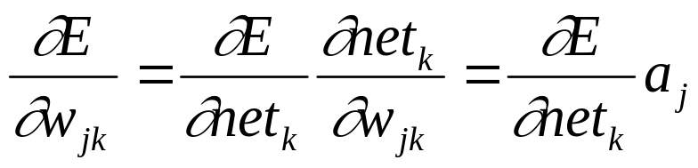
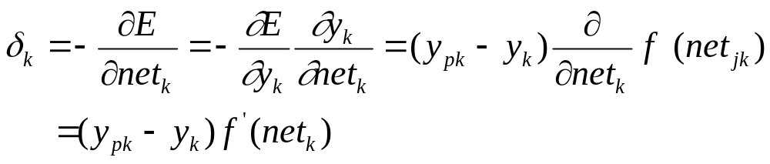


为了简便，式中略去了 的下标；式中， 指输出层第 个节点的输入网络；按梯度搜索的步长， 。于是
(6.33)
定义输出层的反传误差信号为
(6.34)
，
对(6.29)式两边求导，有
(6.35)
将(6.35)式代入(6.34)式，可得
(6.36)

Slide 41
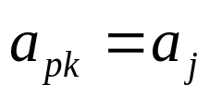
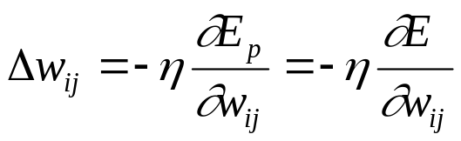




②当计算隐层节点时，式(6.30)中， ，则权系数修正公式为
(6.37)
为了简便，式中略去了 的下标，于是
(6.38)
定义隐层的反传误差信号为
(6.39)
其中
(6.40)

Slide 42






又由于 ，所以隐层的误差反传信号为
(6.41)
为了提高学习速率，在输出层权值修正式(6.32)和隐层权值修正式(6.37)的训练规则上再加一个“势态项”(momentumterm)，输出层权值和隐层权值修正式为
(6.42)
式中 均为学习速率系数， 为各层按梯度搜索的步长、 是各层决定过去权值的变化对目前权值变化的影响的系数，又称为记忆因子。

Slide 43











下面给出在系统模型辨识中BP反向传播训练的步骤：
(1)置各层权值和阈值的初值， ， 为小的随机数阵；误差代价 函数赋值；设置循环次数R。
(2)提供训练用的学习资料：输入矩阵 ,经过系统后可得到目标输出 ，经过神经网络后可得到 ，对于每组k进行⑶—⑸；
(3)按式(6.29)计算网络输出 ，按式(6.27)隐层单元的状态 ；
(4)按式(6.36)计算训输出层练误差值 ，按式(6.41)计算训隐层练误差值 ；
(5)按(6.42)修正输出层权值和隐层权值 和 ；

Slide 44





(6)当每次经过训练后，判断指标是否满足精度要求，即判断误差代价函数式(6.30)是否达到 ？若满足要求转到⑺，否则再判是否到达设定的循环次数 ，若循环次数等于R，转到(7)，否则转到(2)，重新读取1组样本，继续循环训练网络；
(7)停止。
BP模型把一组样本的I/O问题变成一个非线性的优化问题，使用了优化中最普通的梯度下降法，用迭代运算求解权系数，相应于学习记忆问题。加入隐节点使优化问题的可调参数增加，从而可得到更精确的解。如把这种神经网络看作从输入到输出的映射，则这种映射是一个高度非线性的映射。如输入节点个数为m输出节点个数为L，则网络是从 的映射。即
(6.43)
式中 分别为样本集合和输出集合。

Slide 45

6.4改进的BP网络训练算法
虽然BP网络有其重要地的意义，但在实际应用中存在不少问题：
(1)学习算法的收敛速度很慢。因为BP算法是以梯度下降法为基础的，只具有线性收敛速度，虽通过引入“势态项”增加了一定程度的二阶信息，但对算法的性质并无根本的改变。
(2)学习因子和记忆因子 没有一种选择的规则，若选的过大会使训练的过程引起振荡，若选的过小会使训练的过程更加缓慢。
(3)网络对初始值的敏感性。同一BP网络不同的初值会使网络的收敛速度差异很大。若初值权值离极小点很近，则收敛速度较快，若初值权值远离极小点，则收敛速度极慢。另外，若输入初值不合适，训练起始段就会出现振荡。
(4)网络的隐层节点个数的选择尚无理论指导，而是根据经验选取。
(5)从数学上看BP算法是一个非线性的优化问题，这就不可避免地存在局部极小问题。

Slide 46
近年来人们BP算法做了大量的研究改进工作。主要包括以下几个方面：
(1)提高学习速率的方法研究[Jacobsetc1988],[Tullenaere1990],
[Lengelleetc1989]等在这个研究中做了大量的工作。他们主要是根据学习进展情况(一般指训练误差)在训练过程中的改变学习因子。采用这种方法改进的BP算法，其好处是不增加额外的计算量，通过调整学习因子基本上可保证算法的收敛，但还是不能令人满意。
(2)利用目标函数的二阶导数信息对网络训练精度的改进。[Krameretc1989],[Battitietc1990],[Patricketc1994]等在这方面做了大量研究。这种方法主要是利用指标函数二阶信息，即二阶导数矩阵(Hessian)或是对二阶导数矩阵的近似，这样构成其具有超线性收敛的算法。这种研究是以非线性优化理论为基础，是将BP多层网的训练问题归结为一个非线性的规划问题。这样以来，优化理论中的各种优化算法(如共轭梯度法、变尺度法、Newton法及其对这些算法的改进算法)都可以用来对非线性的规划问题求解。

Slide 47
6.4.1基于降低网络灵敏度的网络改进算法
1）神经网络灵敏度的定义
BP网络学习算法的收敛速度很慢的主要原因是由于BP网络是一种全反传式的前向网络，即只要误差反传信号存在，网络所有层的权值统统修正，从而造成了学习时间的拖延。在上述改进BP算法(1)提高学习速率的方法研究的基础上，若在神经网络的误差反传权值修正时增加一个协调器，该协调器将全反传式网络变成局部反传式的网络，就会使网络学习速率大大提高。协调器的协调方法要靠对网络的灵敏度的分析来决定。神经网络的灵敏度是指作为辨识器或控制器的神经网络对各种变化和扰动的自学习、自调整、自适应的能力。因此，据文[52][54]，对作为神经网络的灵敏度作如下定义

Slide 48






定义6.1 是由信号的各种变化及扰动引起的网络输出变化，
为网络输入、权值变化及被辨识系统变化引起的综合误差，对第i样本，神经网络辨识器的灵敏度定义为
(6.44)
式中，MSE(MeanSquareError)为方差。
2）降低神经网络灵敏度的一种方法
据前分析，这里提出降低用于系统辨识中神经网络灵敏度的一种方法，用定理6.1来描述：
定理6.1在网络输入扰动、网络参数变化或被辨识系统参数变化时，根据系统在被辨识过程中的误差，动态地控制神经网络各层权值，特别是最末一级隐层到输出层的权值矩阵(即输出层的权值矩阵)修正，可以使网络的输出的均方差 快速减小，从而使网络灵敏度 降低。
Notes:
符号位置乱

Slide 49












证明：据文献[54]，设一个三层BP网络辨识器，网络的输入层、隐层(含b-1级)、输出层节点数分别为 ，则网络输入层到第一级隐层(即第一级隐层)的权值矩阵 为 维矩阵；第二级隐层的权值矩阵 为 维矩阵；依此类推，最末一级隐层的权值矩阵 为 维矩阵；输出层的权值矩阵 为
维矩阵；对第 个输入 的网络输出分量 可写成：
(6.45)
由于激发函数Sigmoid函数连续可微，由于作为辨识器的神经网络的输入到输出共经过了b级Sigmoid函数，因此网络输出对各层权值的微分为：

Slide 50








(6.46)
式中， 为网络第一级隐层节点的输出； 为第二级隐层的输出； 为最末级隐层的输出。
(6.47)
(6.48)
从式(6.46)到式(6.48)可推得，网络的各层权值变化对应的网络输出变化量可写成

Slide 51








(6.49)
(6.50)
；
(6.51)
由于 ，从式(6.49)～(6.51)可见，当权值矩阵 变化一个单位，网络的输出 的变化最大不超过0.25；当 变化一个单位，系统的输出 的变化最大不超过 ；

Slide 52






以此类推， 变化一个单位，系统的输出 的变化最大不超过 ；(当q=b-1时， 即为 )， 变化一个单位，系统的输出 的变化最大不超过 。由于 经过了b级Sigmoid函数的作用，它对网络输出的影响最小，而 只 经过了一级Sigmoid函数的作用，因此它对网络输出的影响最大。
从而可见，神经网络输出层的权值阵 的元素值的大小对网络输出影响最大，所以，当网络参数变化或系统参数变化时，动态地控制网络各层特别是输出层的权值修正，可以使网络输出的均方差 快速减小，从而使网络灵敏度 降低。
3)基于降低网络灵敏度的BP网络改进算法
根据定理6.1，基于降低网络灵敏度的BP网络改进算法可描述为
①在常规BP学习算法基础上，网络的误差反向传播信号线上增加一个协调器，该协调器控制各层权值的修正；

Slide 53





②当网络的综合误差 （包括网络输出和被辨识系统的输出误差的绝对值 （又称动态的训练误差））较大时，协调器控制网络输出层的权值阵 增大，使网络输出迅速变化；
③当训练误差为10% <20%时，协调器控制网络输出层的权值阵 减小，同时停止其它层权值的修正，使网络灵敏度 降低，以免网络输出过冲，造成反向误差；
④当训练误差 <10%时，协调器控制，只允许靠近网络输入层的第一或二级隐层权值修正，同时停止网络输出层的权值阵 和其它级隐层权值的修正，网络灵敏度 再降低，使网络输出和被辨识系统的输出误差达到允许值。
上述基于降低网络灵敏度的BP网络改进算法，动态地将全局反向传播式网络变成局部反传式的网络，可以使网络学习速率大大提高。

Slide 54
6.4.2提高一类神经网络容错性的理论和方法
1)神经网络容错性概述
从神经网络诞生以来，人们就一直以为人工神经网络理应具有如同生物神经网络的容错力。换言之，神经网络应具有较高的可靠性，某些能力损伤后可通过学习恢复，具有容错编码的能力，具有空间上、时间上的容错力。但遗憾的是，要使人工神经网络获得良好的容错能力并非容易，还有一大片空白值得研究。对BP网络容错能力研究最早的是1992年Emmerson和Damper所作的研究。
Emmerson通过实验表明，隐层节点多的网络并不一定比隐层节点少的网络具有更强的容错力。但是，另一种称作“倍增”隐节点的方法可以提高网络的容错力。例如，针对某具体问题采用3—4—2三层BP网络进行训练，训练成功后，将网络的结构改为3—8—2，同时将隐层的权值阵由改成维，其权值均是原权值的二分之一，从而保持映射关系不变。这种网络的容错能力可望得到改善，但增加隐节点，势必使计算量增大而影响训练速度，更何况隐节点不能无限制地增加。
Notes:
条理化

Slide 55
6.4.3提高神经网络收敛速度的一种赋初值算法
1）网络初值概念
神经网络的初始值对网络的训练速度有很大影响。在系统辨识中，理想的初始值可以使网络模型较快地跟踪被辨识系统而收敛到其最优解，甚至还可以避免一些局部极值点的影响。但在一般情况下，人们给权值初值赋以较小的随机数。从激发函数敏感区的分布情况来看，小的权值可保证敏感区有一定的宽度；但这又使网络的输出在一定范围内里变化缓慢，必须经过一段时间的训练之后才能表现出一些被测系统的特性来。如果这些随机数与被测系统的神经网络模型的最优解相差甚大，或者当样本点不在原点附近分布或被测系统的非线性特性较严重时，这种赋初值的方法会使网络的训练速度很慢，甚至只能收敛到局部极值上。

Slide 56
6.4.4其它网络训练技巧
BP算法在系统辨识中得到了最广泛的应用，但由于BP算法是基于梯度下降法的思想，常常具有多个局部极小点。因此BP训练时会出现很多问题，诸如不收敛、训练速度慢或精度不高等。为了克服这些问题，除了上面讨论的几种改进算法之外，下面基于Caudill在1991年提出的BP网络学习巧门，加之我们在训练非线性函数和系统辨识中时的体会，介绍一些BP训练技巧，想必对读者在神经网络系统辨识时有一定帮助。
(1)重新给网络的权值初始化。有时由于网络的权值的初始化选的不合适，BP算法将无法获得满意的结果，此时不仿重新设置网络权值的初值，让训练重新开始。注意权值初值不能给的太大。

Slide 57
(2)给权值加扰动。在训练中，给权值加扰动，有可能使网络脱离目前局部最小点的陷阱，但仍然保持网络训练已得到的结果。如果知道网络权值的分布范围，例如在-5和5之间，则加上约10%的扰动，即在权值上加-0.5到0.5之间的随机数。
(3)在网络学习的样本中适当加噪声，这是一种加快训练速度和提高抗噪声能力的行之有效的方法。在学习样本中加点噪声，可避免网络依靠死记的办法来学习，因为这种情况下所有的样本将不同(虽然有些样本相似)。
(4)学习可有允许误差。当网络的输出和样本之间的差小于给定的误差范围，则停止对网络权值的修正。采用对网络学习宽容的作法，可加快网络的学习速度。另外还可采取自适应的办法，即允许误差在训练开始取大点，然后随着训练逐渐减小。

Slide 58
6.5神经网络辨识MATLAB仿真举例
6.5.1具有噪声二阶系统辨识的MATLAB程序剖析
例6.1对具有随机噪声的二阶系统的模型辨识，进行标幺化以后系统的参考模型差分方程为
(6.90)
式中， 为随机噪声。由于神经网络的输出最大为1，所以，被辨识的系统应先标幺化，这里标幺化系数为5。利用图6.5正向建模(并联辨识)结构，神经网络选用3-9-9-1型，即输入层i，隐层j包括2级，输出层k的节点个数分别为3、9、9、1个；采用MATLAB的m软件编程来说明对具有随机噪声的二阶系统的模型辨识方法；采用6.4.1所述的改进BP算法（MBP：ModifiedBachPropagation），在常规的BP网络中增加协调器；激发函数采用sigmoid函数。

Slide 59
解:(附带光盘有相同程序:FLch6NNeg1,可直接在MATLAB7.I系统运行)
编程如下：
%初始化：w10ij表示第一隐层权值，w11ij表示；w120ij表示第二
%隐层权值，w121ij表示；w20j表示输出层权值，w21j
%表示；q表示隐层阈值；p表示输出层阈值；置标幺化系数f1=5等
w10ij=[.01.01.02;.1.11.02;.010.1;.11.01.02;.1.1.02;.11.1.1;.1.1.1;
0.1.1;.10.1];
w11ij=[.1.2.11;.02.13.04;.09.08.08;.09.1.06;.1.11.02;.060.1;.1.1.1;0.10;.1.1.1];
w20j=[.01;.02;.1;.2;.1;.1;.1;.1;.1];
w21j=[0;0.1;.1;.02;0;.1;.1;.1;.1];
q0j=[.9.8.7.6.1.2.1.1.1];
q120j=q0j;
q11j=[.5.2.3.4.1.2.1.1.1];
q12j=q11j;
w121ij=w20j*q0j;w120ij=w20j*q11j;
f1=5;q2j=0;p0=.2;k1=1;p1=.3;w=0;xj=[111];a1=[1111];n=100;e1=0;
e4=0; yo=0; ya=0; yb=0; y0=0; y1=0;
y2=0; y3=0; u=0; u1=0; u2=0.68; u3=.780; u4=u3-u2; k1=1; kn=28; e3=.055; z1=0; z12=0;

Slide 60





解:(附带光盘有相同程序:FLch6NNeg1,可直接在MATLAB7.I系统运行)编程:
%初始化：w10ij表示第一隐层权值，w11ij表示 ；w120ij表示第二
%隐层权值 ，w121ij表示 ；w20j表示输出层权值
%w21j表示 ；q表示隐层阈值；
%p表示输出层阈值；置标幺化系数f1=5等
w10ij=[.01.01.02;.1.11.02;.010.1;.11.01.02;.1.1.02;.11.1.1;.1.1.1;
0.1.1;.10.1];
w11ij=[.1.2.11;.02.13.04;.09.08.08;.09.1.06;.1.11.02;.060.1;.1.1.1;0.10;.1.1.1];
w20j=[.01;.02;.1;.2;.1;.1;.1;.1;.1];
w21j=[0;0.1;.1;.02;0;.1;.1;.1;.1];
q0j=[.9.8.7.6.1.2.1.1.1];
q120j=q0j; q11j=[.5.2.3.4.1.2.1.1.1];
q12j=q11j; w121ij=w20j*q0j;w120ij=w20j*q11j;
f1=5;q2j=0;p0=.2;k1=1;p1=.3;w=0;xj=[111];a1=[1111];n=100;e1=0;
e4=0; yo=0; ya=0; yb=0; y0=0; y1=0; y2=0; y3=0; u=0;
u1=0; u2=0.68; u3=.780; u4=u3-u2; k1=1; kn=28; e3=.055; z1=0; z12=0; q123j=0; t2j=0; o12j=0; r=0; r1=0; s=0.1; d2j=0; %初始化结束

Slide 61
v1=randn(40,1); %产生40个随机数，v1代表噪声
for m=1:40 % 训练40次开始
s1=0.1*v1(m)
yn=.3366*y2+.4134*y1+0.28*u2+0.12*u1+s*s1; %读被辨识系统模型-教师信号
y1=y2; y2=yn; yp=yn; % yn=y(k); y2=y(k-1); y1=y(k-2)
u0=u1; u1=u2; ya(m)=yn;
for k=1: n %每个采样点训练n次开始
% calculating output of the hidden layer
% calculating output of the hidden layer(1)
for i=1:9 x1=[w11ij(i,1)*xj(:,1)]+[w11ij(i,2)*xj(:,2)]+[w11ij(i,3)*xj(:,3)];
x=x1+q11j(:,i); o=1/[1+exp(-x)]; o11j(i)=o; end
% calculating output of the hidden layer(2)
for i=1:9
for j=1:9
z1=z1+w121ij(i,j)*o11j(:,j); end
z=z1+q12j(:,i); o=1/[1+exp(-x)]; o12j(i)=o; end

Slide 62
% calculating output of the output layer
for i=1:9
yb=yb+w21j(i,:)*o12j(:,i); end
yi=yb+p1; y=1/[1+exp(-yi)]; value
% calculating error value between aim and practice
e0=e1; e1=e2; e2=[(yp-y).^2]/2; e(k)=e2;
xj1=e2; xj2=e1; xj3=e0; xj=[xj1 xj2 xj3];
for i=1:9 % revising right value (1)
d1=o11j(:,i)*[1-o11j(:,i)]* d2j*w21j(i,:); %计算第1隐层误差反传信号
do=o11j(:,i)*d1; qw=q11j(:,i)-q0j(:,i);
q2j=q11j(:,i)+.8*do+.4*qw; q3j(:,i)=q2j;
for j=1:3
dw=w11ij(i,j)-w10ij(i,j);
w12ij=w11ij(i,j)+.8*do *xj(j)+.6*dw;
w13ij(i,j)=w12ij; end
end

Slide 63
w10ij=w11ij; w11ij=w13ij; q0j=q11j; q11j=q3j; %递推存储
% revising right value (2)
for i=1:9
d1=o12j(:,i)*[1-o12j(:,i)]* d2j*w21j(i,:); %计算第2隐层误差反传信号
do=o12j(:,i)*d1; qw=q12j(:,i)-q120j(:,i);
t2j=q12j(:,i)+.8*do+.4*qw; q123j(:,i)=t2j;
for j=1:9
dw=w121ij(i,j)-w120ij(i,j);
w122ij=w121ij(i,j)+.8*do *o11j(j)+.6*dw; w123ij(i,j)=w122ij; end
end
w120ij=w121ij; w121ij=w123ij; q120j=q12j; q12j=q123j;
% revising right value (3)
if m<4, r=0.2; r1=0.0001 ; else， r=0.14; r1=0.005; end %协调器的作用
% if e2<=0.006, r=0.0; r1=0.0; else break; end
for i=1:9
d2j=y*(1-y)*(yp-y); %计算输出误差反传信号

Slide 64
dw=w21j(i,:)-w20j(i,:);
w22j=w21j(i,:)+r*d2j *o12j(i)+.4*dw+r1*e2; w23j(i,:)=w22j; end
w20j=w21j; w21j=w23j; ph=p1-p0; p2=p1+.96*(yp-y)+.58*ph+r1*e2;
p0=p1; p1=p2; u=y;
if e2<=0.005 break; else， end
end %每个采样点训练n次结束
ya(m)=yp*f1; e3(m)=e2; ym(m)=y*f1; v(m)=s1; m6=m；
end % 训练40次结束
w11ij=w13ij %在MATLAB主界面上打印出第一隐层权值
w121ij=w123ij %在MATLAB主界面上打印出第二隐层权值
w21j=w23j %在MATLAB主界面上打印出输出层权值
m1=m;

Slide 65
% 绘图
subplot(3,1,1), m=1:m6;
plot(m,ya,m,ym,'rx'), xlabel('k'), ylabel('ya and ym')
% title('Identified model by MBP algorithm'),
legend('ya','ym'); %图标注
end
subplot(3,1,2), m=1:m6;
plot(m,e3), xlabel('k'), ylabel('e') end
subplot(3,1,3), m=1:m6; plot(m,v), xlabel('k'), ylabel('v), end
2)辨识结果
辨识结果如图6.12所示，图中ya表示被辨识系统的输出，ym表示神经网络的输出，即由改进MBP算法辨识的系统模型的输出。

Slide 66

2) 辨识结果
辨识结果如图6.12所示，图中ya表示被辨识系统的输出，ym表示神经网络的输出，即由改进MBP算法辨识的系统模型的输出。
图6.12 MBP算法对具有随机噪声的二阶系统辨识结果

Slide 67



例6.2 现以二维非线性函数 为样本，即为教师信号（参考模型的输出），其中0<m<36,0<n<36；利用图6.5正向建模(并联辨识)结构图，神经网络选用3-6-1型，即输入层i、隐层j、输出层k的节点个数分别为3、6、1个；采用MATLAB的m软件编程来说明用神经网络对多维非线性函数辨识方法。
解:由于样本幅值是正负变化的，因此，激发函数采用对称的sigmoid 函数（双曲函数），即
(6.91)
采用6.4.1的改进的BP算法,即MBP算法,即由协调器来协调各曾层权值修正；
另外，在修正权值时考虑积累误差。隐层和输出层的修正权值式为
(6.92)
(6.93)

Slide 68
1）编程如下(附带光盘有相同程序:FLch7NNeg2,可直接在MATLAB系统运行)：
%初始化:w10ij表示wij(k-2)；w11ij表示wij(k-1)；w20j表示wjk(k-2)；
% w21j表示 wjk(k-1)；q和p为阈值
w10ij=[.001 .001 .002; .001 .001 .02; .01 0 .001; .001 .001 .002;.001 0 .002; .0011 .001 .001] ;
w11ij=[-.1 -.02 .11; -.21 .10 -.19; -.14 .15 -.16; .14 -.13 .17; -.13 .12 .21; -.16 -.23 .13];
w20j=[.01;.02;.1;.2;.1;.1]; w21j=[.18;.9;.9;.7;.8;.9];
q0j=[.5 .8 .4 .6 .1 .2 ]; q1j=[-.1 .02 .12 .14 -.02 .02];
q2j=0; p0=.2; k1=1; p1=.2; w23j=[0;0;0;0;0;0]; w22j=0; w=0; w0=0;
xj=[0.5 0.3 0.2]; % inputs
ya=[0 0 0]; yp=0; yy=0; m1=0;yam=0;yp1=0; qw=0; yo=[0 0 0]; ya1=0; error=0.0001;
n=1; q=0; e1=0; e0=0; e2=0; e3=0; e4=0; yo=0; ya=0; yb=0; y0=0; y1=0;
y2=0; y3=0; u=0; u1=0; u2=0; k1=1; kn=28; e3=.055;
a1=0.036; a2=0.036; a3=0.08;w0=1;dj2=0.01;
%%初始化结束

Slide 69
for m=1:36 %变量m开始训练
for n=1:36 %变量n开始训练
q=pi*0.05*m; p=pi*0.02*n;
yn=cos(2*q+2*p)*sin(2*p); yzs=0.1*yn; yp=yn;
for k=1:6 %对样本的一次采样值yp训练k次开始
for i=1:6 % calculating output of the hidden layer x1=[w11ij(i,1)*xj(:,1)]+[w11ij(i,2)*xj(:,2)]+[w11ij(i,3)*xj(:,3)];
x=x1+q1j(:,i); o=tanh(x); o1j(i)=o;
end
% calculating output of the output layer
for i=1:6
yb=yb+w21j(i,:)*o1j(:,i); end
yi=yb+p1; y=tanh(yi);
% calculating error value between aim and practice value
e0=e1; e1=e2; e2=[(yp-y).^2]/2;

Slide 70
% revising right value
for i=1:6 %修正隐层权值
d1=[1-o1j(:,i)]*dj2*w23j(i,:); do=o1j(:,i)*d1; %计算隐层误差反传信号
q3j(:,i)=q1j(i);
for j=1:3
dw=w11ij(i,j)-w10ij(i,j);
if e2<0.05, a1=0; a2=0; a3=0; else, a1=0.02; a2=0.05; a3=0.0005;
end; %协调器根据训练误差动态变化学习因子
w12ij=w11ij(i,j)+a1*do*xj(j)+a2*dw+a3*w; w13ij(i,j)=w12ij; end
end %修正隐层权值结束
w10ij=w11ij; w11ij=w13ij; q0j=q1j; q1j=q3j; %递推暂存隐层权值和阈值
w=yp-y; w0=w; w=0.36*w0+(yp-y); %计算积累误差w
if e2<0.004, w=0.78*w; end %协调器根据训练误差动态变化学习因子

Slide 71
for i=1:6 %修正输出层权值
d2j=y*(1-y)*(yp-y); %计算输出层误差反传信号
dw=w21j(i,:)-w20j(i,:);
w22j=w21j(i,:)+0.132*d2j*o1j(i)+0.26*dw;+0.0016*w; %增加积累误差w
w23j(i,:)=w22j;
end
w20j=w21j; w21j=w23j;
ph=p1-p0; p2=p1+.3*(yp-y)+.102*ph; p0=p1; p1=p2;
if e2<=0.005 break; else end % 判断误差
end %对样本的一次采样值训练k次结束
ypp(m,n)=yn; %存储二维非线性样本
yom(m,n)=y; %存储神经网络辨识结果
e3(m,n)=e2; %存储训练误差
end %变量n训练结束

Slide 72
m2=m
end %变量m训练结束
w11ij=w13ij %句末无“；”，可直接在MATLAB主界面下观察隐层权值
w21j=w23j %可直接在MATLAB主界面下观察输出层权值
%grapher
subplot(2,2,1);
%plot3(m,n,ypp); %也可用此语句绘制样本的三维图
mesh(ypp) %绘制样本的三维图
xlabel('m'),ylabel('n'),zlabel('ypp')， %三维坐标
%title('Identified model by inp. algorithm')， %图题
subplot(2,2,2); mesh(yom)
xlabel('m'),ylabel('n'),zlabel('yom');
subplot(2,1,2); mesh(e3)
xlabel('m'),ylabel('n'),zlabel('e3');

Slide 73
2）辨识结果
对二维非线性函数 的辨识结果如图6.13，图中ypp为样本；yom为辨识结果；e3为训练误差。
3）结论
在程序设计和调试过程中，注意以下技巧：①只要在程序中增加类似m或n的循环语句，便可用神经网对三维或三维以上的非线形函数训练，也可以用在复杂系统二个以上独立变量、任意维非线性动态参数的辨识。②程序中除了for,end,else和mesh语句外，一般应在语句末加分号。程序在m2=m，w11ij=w13ij和 w21j=w23j不要加分号，目的有二个，一是用m2=m动态的显示程序执行的状态及程序每次循环所花的时间；二是在程序运行结束显示隐层和输出层的权值：

Slide 74

图6.13 对二维非线性函数 的辨识结果

Slide 75
6.6 基于改进遗传算法的神经网络及其应用
在标准的遗传算法中，基本上不用搜索空间知识或其它辅助信息，而仅用适应度函数来评估个体，并在此基础上进行遗传操作。
其次，遗传算法不是采用确定性的规则，而是采用概率的变迁规则来指导其搜索方向。
另外，遗传算法的处理对象不是参数本身，而是对参数集进行了编码的个体。该编码操作使得遗传算法可直接对结构对象进行操作。

Slide 76
6.6 基于改进遗传算法的神经网络及其应用
由于以上具有特色的操作和方法使得遗传算法使用简单易于并行化，具有较好的全局搜索性。因此遗传算法具有广泛的应用领域。但在使用遗传算法中，适应度函数条件太宽松，不易设定，常要经过多次试凑才能确定。
文献[63]提出了一种改进适应度函数算法，在此基础上，将这种改进的遗传算法和神经网结合,构成了一种新型遗传神经解耦控制器。仿真和和实际的炉群多变量解耦实验验证了该方法的有效性。

Slide 77

6.6.1 一种适应度函数的改进算法
1)适应度函数的作用及其选择方法
适应度函数的评估是遗传算法选择交叉、变异操作的依据。该函数不仅不受连续可微的限制，而且其定义域可以任意设定。对于适应度函数的唯一要求是对于输入目标函数有关的正的输出。传统的适应度函数可采用以下方法变换：
(6.94)
式中的Cmax可采用多种方式选择,Cmax可以是一个合适的输入值，也可以是在进化过程中目标函数g(x)的最大值或当前群体中的最大值。从式(6.94)分析，Cmax条件太宽松，不易设定。在遗传算法中，对同目标函数g(x)，若由不同的技术人员来设，结果会多种多样，差异甚大，无法判断哪种结果最合理，从而直接影响到遗传操作。

Slide 78


为防止遗传算法中的随机漫游现象，可通过放大相应的适应度函数的值来提高个体的竞争力。这种对适应度函数的调节称之为定标。自从De Jong开始引如适应度函数定标以来，定标已成为进化过程中竞争水平的重要标志。定标有以下形式。
线性定标表示为
(6.95)
式中 为定标后的适应度函数，a和b可通过多种途径设置，但必须满足原适应度函数f(x)是定标后的适应度函数 的平均值，或定标后的适应度函数的最大值是原适应度函数的指定倍数。除此之外，还有σ截断定标法、乘幂定标法等都是适应度函数的定标方法。无论以上哪种适应度函数的设定及其定标形式，均有其不确定的参数如Cmax,a,bσ等都需要在实际遗传操作中多次摸索或试凑才能确定。特别是Cmax，在遗传操作中无规律可寻，给遗传算法在工程中的应用带来很大不便。

Slide 79





2)适应度函数的改进设计与算法
(1)适应度函数的改进设计
为了克服传统的遗传算法中适应度函数的不确定性，并且让适应度函数 随着输入空间的个体的变化而变化，从而使适应度函数能合理地评价个体，进一步完成选择、交叉、变异的操作，本文构造以下改进适应度函数
(6.96)
(6.97)
式中 是当前输入空间的个体的最大值， 是n个目标函数的均值。

Slide 80


这里利用 和 之差的欧氏范数再加上 作为 ，并以此取代(6.94)式中当前合适的输入值 ，这样不仅能保证适应度函数 为非负值，且使 随着输入空间的个体的变化而变化。在遗传算法中，对同目标函数g(x)，若由不同的技术人员来设，结果会统一，从而由该适应度函数 来牵制遗传操作，使得遗传操作趋于更合理。
(2)适应度函数改进算法
改进适应度函数将作为遗传神经解耦控制器的一个子程序，求取子程序
步骤如下：

Slide 81







① 从主程序读个体 ，计算目标函数 ；
② 求 的均值，计算 ，求 ；
③ 判 ？若是， ；若否，直接转④；
④ 根据式（6.97）计算
⑤ 根据式(6.96)，求取适应度函数
⑥ 返回主程序。
Notes:
流程

Slide 82
6.6.2 一种改进的遗传神经解耦方法
将(6.96)、(6.97)式改进适应度函数用于的遗传操作，该遗传算法和BP神经网络结合，构成一种改进适应度函数的遗传神经解耦控制器．这种控制器既继承了遗传算法有“较好的全局搜索性”，又发扬了神经网络“对非线性有较强的逼近能力”的特点，因此，可以用于复杂的非线性多变量系统控制．该控制器的算法如下：①对神经网络的权值、阈值、反传误差ε、循环次数M赋值；②按（6.100）式计算神经网络的输出；③调用改进适应度函数的遗传算法子程序，按（6.98）、（6.99）式,修正神经网络权值；④判断反传误差≤ε？若是，转⑥；⑤判断循环次数=M？若是，转⑥，若否，转②；⑥结束。

Slide 83






在一起形成一个应用于遗传算法的个体，该个体为16位的二进制码串。各连接权的字符串值和实际权值之间有如（6.98）式关系，其阈值也有相同的关系。
(6.98)
式中 是经过遗传操作后，权值或阈值的4位二进制码对应的十进制数，并用 代替。目标函数选均方差值，即
适应度函数采用改进适应度函数的求取子程序计算。
在执行选择、交叉、变异遗传操作时，选择继承的概率，即评价各个权值和阈值，对应适应度函数的选择概率为
(6.99)

Slide 84




式中N为群体中包含个体的个数，选N=60，对该个体为16位的二进制码串进行一点交叉。在实际训练中，将选择概率较大的20%，即前12个个体直接遗传给下一代。选择概率小于0.001的个体随机异变16位中的任意位。只有选择概率大于0.001同时处在13以后的个体码串进行一点交叉。这样进行遗传操作后，再利用(6.98)式将该个体为16位的二进制码串译成响应的权值和阈值。然后经过sigmoid函数激励
(6.100)
式中 是单神经元的输出， 为第次遗传操作时单神经元的阈值， 是直接加在被控对象上的输入值。

Slide 85
举例：两个相邻的子系统给定温度分别为yp1=90℃, yp2=60℃,先用常规的PI算法解耦控制，并令(6.101)式的d=0.08的噪声来模拟子系统间的耦合，仿真结果如图6.14示；然后在同样耦合条件下，采用改进适应度函数的遗传神经解耦控制器，仿真结果如图6.15示。图中两个耦合子系统的给定温度为yp1和yp2；对应的输出为y1和y2。图6.15下方的v随机噪声曲线是模仿子系统之间耦合信号，代替相邻的燃烧点即其它子系统对该子系统的影响，分别加在各子系统中。在同样给定下，采用改进适应度函数的遗传神经解耦控制器能对多变量非线性系统解耦控制，表6.2是两个实际相邻燃烧子系统（控制板通过固态继电器控制两个300瓦电炉加热两个26立方厘米的相邻容槽）实测的温度值。

Slide 86


举例仿真：
图6.14 常规的PI算法解耦仿真（d=0。08时）
图6.15 改进遗传神经解耦仿真（d=0.08时）
Notes:
放大居中

Slide 87


6.7 模糊神经网络及其应用
6.7.1 模糊神经网络原理及其应用
1) 模糊神经网络概念
模糊神经网络(Fuzzy Neural Network, 简写FNN)系统从结构上看主要有两类：一是在神经网络结构中引入模糊逻辑，使其具有直接处理模糊信息的能力，如果把一般神经网络中的加权求和转为模糊逻辑运算中的 ( “析取：即并、取大”，“合取：即交、取小”)，从而形成模糊神经元网络；二是直接利用神经网络的学习功能及映射能力，去等效模糊系统中的各个模糊功能块，如模糊化、模糊推理、模糊判决。
另外，可把神经网络和模糊控制用在同一个系统中，以发挥各自的特长。如果把BP算法和模糊理论结合起来构成了上述的第一类模糊BP神经网络Fuzzy Back Propagation Neural Network(简称FBP)，并将这种FBP用于对非线性随机函数的学习。仿真结果表明，FBP对非线性随机函数的学习比用BP算法跟踪精度高。

Slide 88





2) FBP学习非线性的结构框图
FBP辨识非线性的结构框图如图6.5正向建模结构。从图整体来看，采用了正向建模的并联学习结构，图中TDL表示具有抽头的延时块。从学习非线性函数的方法来看，采用前述局部反馈的BP算法，并在这种BP神经网络结构中引入模糊逻辑，使其具有直接处理模糊信息的能力，这里把一般BP网络中的加权求和转为模糊逻辑运算中的 ( “析取”，“合取”)，从而形成模糊神经元网络FBP。
从图的FBP并联学习结构可知，模糊推理的结果fz表示为
(6.102)
式中的yim表示各层神经节点的输出。如果选三层FBP网：输入为两个节点，输入向量为 ，隐层取二级并取六个神经节点，两级隐层的各神经元节点的输出分别为 和 ，输出取一个神经节点，其输出为 。

Slide 89


图6.18为一种隶属函数型模糊神经网(DMFFCNN)基本模型(文献[50])，该网络的激发函数为正态形函数：
(6.108)
在图中，ws表示网络中(A)层到(B)层的连接权值，即清晰量xj转化为模糊量的量化因子；网络权值wc表示正态函数的中心值(wc=a)；网络权值wd表示隶属函数μ(xj)的分布参数，又称尺度因子(b=1/wd)：f(x)表示激发（作用）函数。所以，隶属函数型模糊神经网模型的输入输出映射关系为：
(6.109)
-1
wc
f(x )
xj
+
1
ws
1
wd
(A)
(B)
(C)
(D)
图6.18 隶属函数型模糊神经网模型

Slide 90




3）DMFFCNN的系统结构与方法
DMFFCNN系统结构中有两个子系统相互耦合，两个子系统的输出y1和y2相互耦合影响，yd1和y1是子系统1的输入给定和输出；图6.19较详细地给出了系统2的DMFFCNN框图。其中K1、K2为子系统2解耦过程输出和给定的误差E及其变化率的比例因子，K3为DMFFCNN的输出和实际系统的控制量之间的比例因子。子系统图6.19中的虚线框DMFFCNN结构为神经网，其中网络为具有双输入单输出、九个隐层节点的三层网络。
cs
-1
x1
K1
y2
u2
K3
对象
x2
K2
图6.19 DMFFCNN系统的结构图。

Slide 91

例6.3 用隶属函数型神经网与模糊控制融合的解耦程序（FLch6FNNeg3.m）
具有耦合的两个相邻子系统的差分方程为：
（6.122）
光盘上FLch6FNNeg3.m解耦程序约15页，太占空间，只给出绘图部分如下：

Slide 92
subplot(2,1,1);
plot(m,sp,'k', m,Y,'rx',m,sp2,'k', m,Y2,'bx',m,Es,'r',m,E22,'b');
legend('sp is SUB1-input’,'Y is SUB1-decoupling 'sp2 is SUB2-input,'Y2 is SUB2-decoupling ','Es is error1','E22 is error2' ); %图标注
title('The decoupling by FNN algorithm'),
xlabel('k'),
ylabel('yp,y and sp2,y2')
subplot(2,1,2);
plot(m,n1,'k',m,n2,'r');
legend('n1 is SUB1-noise','n2 is SUB2-noise' ); %图标注
xlabel('k'),ylabel('random noise')

Slide 93

程序运行结果如图6.20所示。
图6.20 模糊神经网络FNN对相邻耦合子系统的解耦结果

Slide 94
如果将光盘上FLch6FNNeg3.m 程序的绘图部分修改成（不以曲线的色区分，而以线型区分）：
subplot(2,1,1);
plot(m,sp,'k:',m,Y,'kx',m,sp2,'k--',m,Y2,'ko',m,Es,'k-.',m,E22,'k');
legend('yp1','y1','yp2','y2','e1','e2' ); %图标注
xlabel('k'),
ylabel('yp,y,e')
subplot(2,1,2);
plot(m,n1,'k--',m,n2,'k-');
legend('v1e','v2' ); %图标注
xlabel('k'),ylabel('v')
修改成按线型区分后程序运行结果：

Slide 95

图7.20 模糊神经网络FNN对相邻耦合子系统的解耦结果
（修改成按线型区分后）

Slide 96
6.8 小结
本章主要探讨神经网络辨识的理论、方法及其神经网络辨识MATLAB仿真。在第1~3节中，介绍了神经网络辨识的基本概念，其中包括神经网络的模型分类、激发函数、学习方法及特点、神经网络模型辨识中常用结构、辨识中常用BP网络训练算法等。
BP算法在系统辨识中得到了最广泛的应用，但由于BP算法是基于梯度下降法的思想，常常具有多个局部极小点。因此BP训练时会出现很多问题，诸如不收敛、训练速度慢或精度不高等。
为了克服这些问题，第4节探讨了改进的BP网络训练算法，其中包括基于降低网络灵敏度的网络改进算法、提高一类神经网络容错性的理论和方法、提高神经网络收敛速度的一种赋初值算法、及其它的网络训练技巧。
Notes:
条理化，精炼

Slide 97
6.8 小结
第5节是神经网络辨识的MATLAB仿真举例，其中包括对开发的具有噪声二阶系统辨识的MATLAB程序剖析、对多维非线性辨识的MATLAB的程序剖析：
前者采用采用6.4.1所述的改进的BP算法（MBP），在常规的BP网络中增加协调器；激发函数采用的sigmoid 函数；
后者由于样本幅值是正负变化的，因此，激发函数采用对称的sigmoid 函数或称双曲函数，采用改进的BP算法,即由协调器来协调各曾层权值修正；另外，在修正权值时考虑积累误差。
第6、7节分别讨论基于改进遗传算法的神经网络和模糊神经网络及其应用，并列举了遗传神经解耦仿真及实验结果、FNN对非线性多变量系统的MATLAB解耦仿真编程方法及其开发的程序。

Slide 98

习题
1.生物神经元模型的结构功能是什么？
2.人工神经元模型的特点是什么？
3.人工神经网络的特点是什么？如何分类？
4.有哪几种常用的神经网络学习算法？
5.BP算法的特点是什么？
6.增大权值是否能够使BP学习变慢？
7.系统参考模型为 ， ,
为幅值小于1的随机噪声，试分别采用3-6-1型BP神经网络和改进型的MBP网络辨识系统的模型，编写系统模型辨识程序，打印出程序运行结果，并分析采用常规BP算法和MBP算法辨识该系统模型的收敛速度和辨识精度。

Slide 99
CH6结束！
祝：学习进步！

